Slide 1




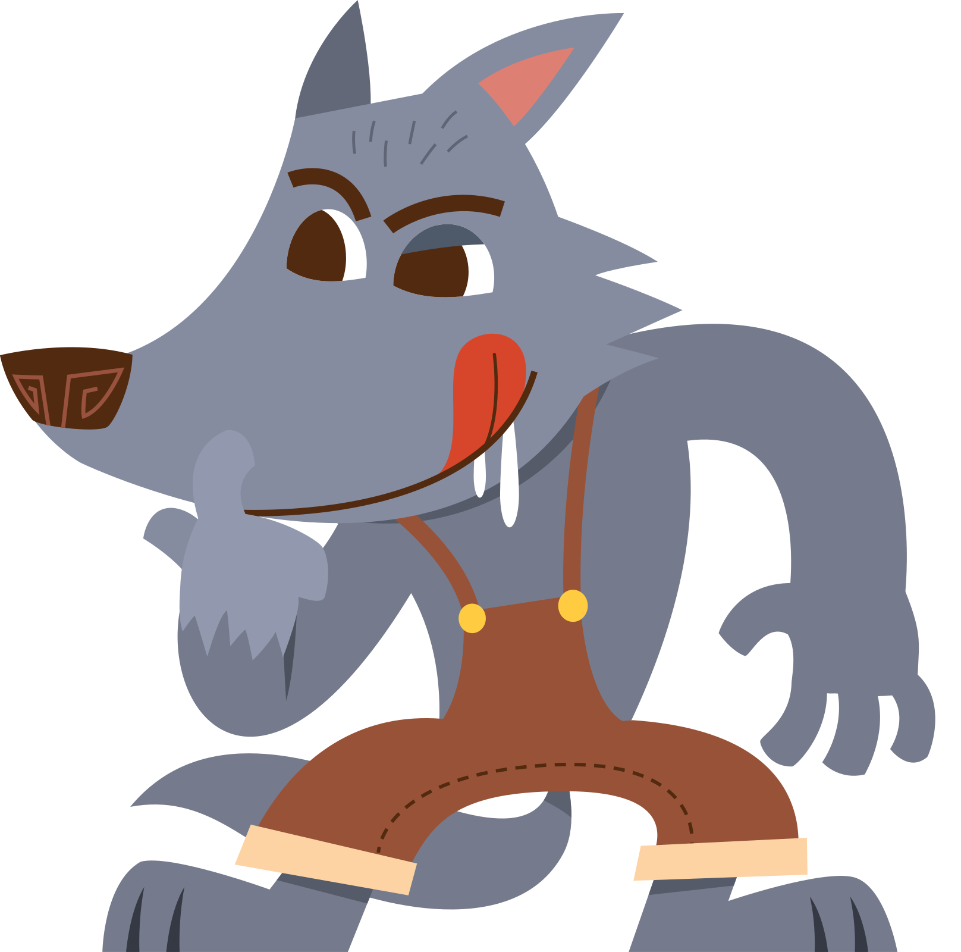
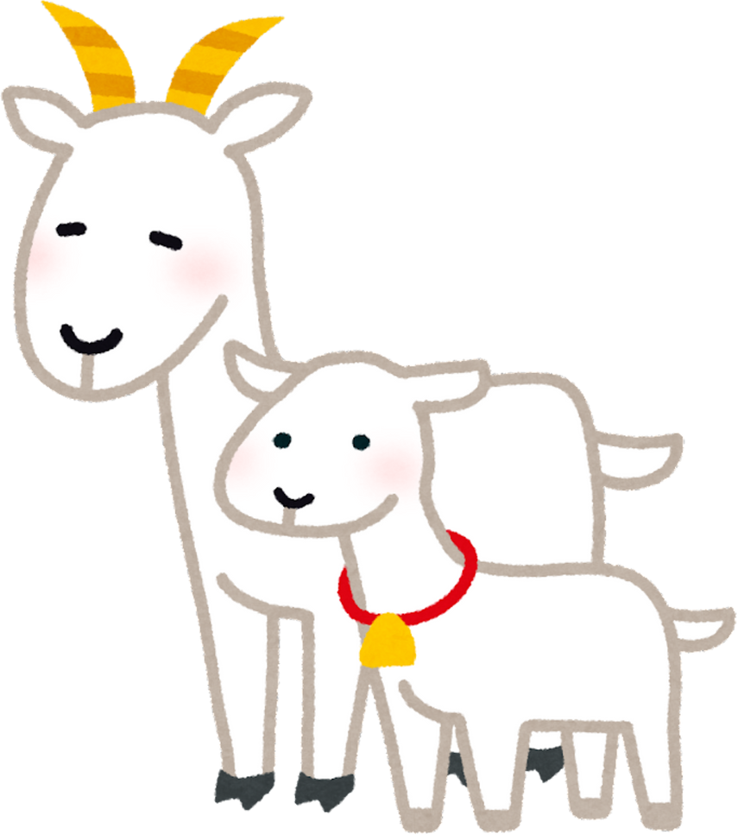


Truyện:
DÊ CON NGHE LỜI MẸ

Slide 2




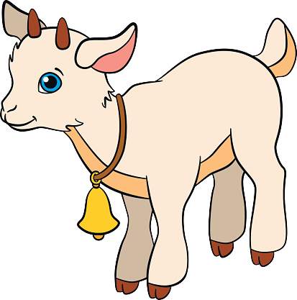
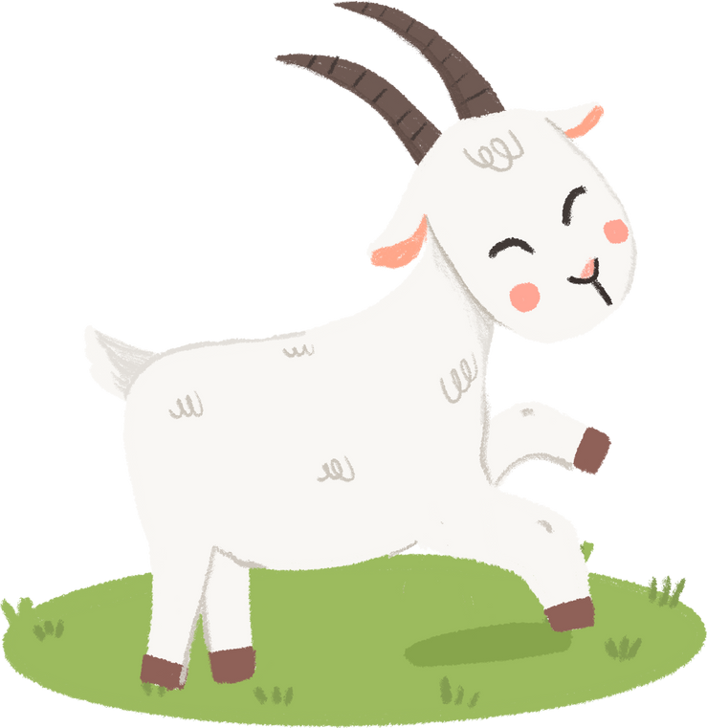

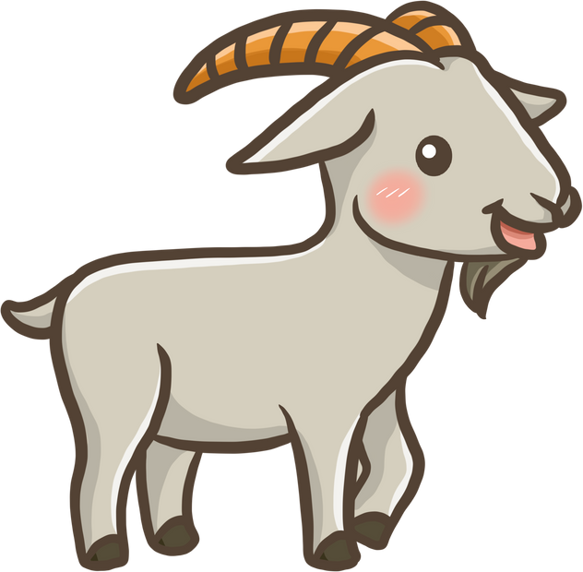
Dê mẹ có một đàn con. Sắp đi kiếm cỏ, Dê mẹ gọi con đến dặn rằng:
Mẹ đi vắng các con ở nhà phải dè chừng lão sói đấy. Lão sói nói giọng khàn khàn, chân lão đen sì.

Slide 3
Khi nào về, mẹ sẽ gõ cửa và hát thế này nhé:
Các con ngoan ngoãn
Mau mở cửa ra
Mẹ đã về nhà
Cho các con bú.

Slide 4

Lão sói đứng rình ngoài cửa, đã nghe hết lời dặn của dê mẹ. Đợi dê mẹ đi rồi, lão rón rén đến cạnh cửa, vừa gõ cửa vừa giả giọng dê mẹ hát bài hát mà lão vừa nghe lỏm.

Slide 5
Bầy dê con nhận ra ngay giọng hát khàn khàn, không trong trẻo như giọng mẹ. Chúng còn thấy một cái chân đen sì dưới khe cửa. Thế là cả bầy cùng nói to:
- Sói đi đi

Slide 6
Thấy vậy, sói đành cụp đuôi, lủi mất. Dê mẹ trở về, gõ cửa và hát. Đàn dê con nhận ra ngay giọng mẹ. Chúng mở cửa và tranh nhau kể cho mẹ nghe chuyện chúng không mắc lừa của sói. Dê mẹ khen các con thật khôn ngoan và biết nghe lời mẹ.

Slide 7


HẸN GẶP LẠI CÁC BÉ Ở CÁC HOẠT ĐỘNG TIẾP THEO!

